Slide 1
MARCO JURIDICO DE LA IGLESIA CATOLICA Y SUS ENTIDADES EN EL ESTADO PLURINACIONAL DE BOLIVIA
La libertad de religión en Bolivia
La personalidad jurídica de la Iglesia Católica
Ordenamiento jurídico interno de la Iglesia Católica
Personas jurídicas eclesiásticas o canónicas en la Iglesia Católica
Acuerdos internacionales entre la Iglesia Católica y Bolivia
Convenios Marco para la cooperación entre la Iglesia Católica y el Estado Plurinacional
Relaciones de la Iglesia Católica con los gobiernos autónomos
Análisis de constitucionalidad de las Notas Reversales del 3 de agosto de 1993
Procedimiento de certificación de la personalidad jurídica y pertenencia a la Iglesia Católica
Acreditación de la capacidad jurídica o personería de las entidades católicas en Bolivia

Slide 2
MARCO JURIDICO DE LA IGLESIA CATOLICA Y SUS ENTIDADES EN EL ESTADO PLURINACIONAL DE BOLIVIA
Aspectos jurídico tributarios para las entidades católicas
Aspectos jurídicos laborales para las entidades católicas
Contratos civiles y convenios de voluntariado
El derecho propietario de la Iglesia Católica sobre bienes inmuebles
El derecho propietario de la Iglesia Católica sobre vehículos automotores
Aspectos jurídicos a tomar en cuenta para la administración de los bienes eclesiásticos
Aspectos jurídicos a tomar en cuenta por las obras católicas en educación
Aspectos jurídicos a tomar en cuenta por las obras católicas en salud
Aspectos jurídicos a tomar en cuenta por las obras católicas en asistencia social
Otros aspectos jurídicos a tomar en cuenta como Iglesia Católica

Slide 3
1. LIBERTAD DE RELIGION EN BOLIVIA
TITO ANTONIO LOPEZ APARICIO
AGOSTO DE 2014
Notes:
Esta plantilla se puede usar como archivo de inicio para presentar materiales educativos en un entorno de grupo.
Secciones
Las secciones pueden ayudarle a organizar las diapositivas o a facilitar la colaboración entre varios autores. En la ficha Inicio, en Diapositivas, haga clic en Sección y, a continuación, en Agregar sección.
Notas
Use el panel Notas para las notas de entrega o para proporcionar detalles adicionales al público. Puede ver estas notas en la vista Moderador durante la presentación.
Tenga en cuenta el tamaño de la fuente (es importante para la accesibilidad, visibilidad, grabación en vídeo y producción en línea)
Colores coordinados
Preste especial atención a los gráficos, diagramas y cuadros de texto.
Tenga en cuenta que los asistentes imprimirán en blanco y negro o escala de grises. Ejecute una prueba de impresión para asegurarse de que los colores son los correctos cuando se imprime en blanco y negro puros y escala de grises.
Gráficos y tablas
En breve: si es posible, use colores y estilos uniformes y que no distraigan.
Etiquete todos los gráficos y tablas.

Slide 4
La libertad religiosa resulta una exigencia de toda sociedad democrática y plural, constituyendo el eje principal de las relaciones jurídicas entre el Estado, los grupos religiosos y los ciudadanos en lo que a la religión se refiere. Es el principio básico, del cual derivan y al que en definitiva se subordinan los otros; se trata del presupuesto indispensable para que las personas y comunidades puedan vivir y expresarse de acuerdo a sus creencias y convicciones – las que fueren, religiosas o ateas.

Slide 5
LIBERTAD DE RELIGIÓN DESDE LOS DERECHOS HUMANOS (DDHH)
Porque los DDHH son la “norma común” entre los Estados latinoamericanos
Porque se les reconoce jerarquía superior a las leyes internas
Porque fijan un “mínimo” que debe ser cumplido, y por lo tanto son la base para la legislación interna.
Porque, por lo tanto, son un “estándar” para examinar las leyes internas.
Notes:
Ofrezca una breve descripción general de la presentación. Describa el enfoque principal de la presentación y por qué es importante.
Introduzca cada uno de los principales temas.
Si desea proporcionar al público una guía, puede repetir esta diapositiva de información general a lo largo de toda la presentación, resaltando el tema particular que va a discutir a continuación.

Slide 6
Declaración americana de los derechos y
deberes del hombre (1948)
Notes:
Ésta es otra opción para una diapositiva de información general que utilice transiciones para avanzar por varias diapositivas.

Slide 7
Artículo II.- Todas las personas son iguales
ante la Ley y tienen los derechos y deberes
consagrados en esta declaración sin
distinción de raza, sexo, idioma, credo ni
otra alguna.
Derecho de libertad religiosa y de culto
Artículo III.- Toda persona tiene el derecho
de profesar libremente una creencia religiosa
y de manifestarla y practicarla en público y
en privado.
Derecho de asociación
Artículo XXII.- Toda persona tiene el
derecho de asociarse con otras para
promover, ejercer y proteger sus intereses
legítimos de orden político, económico,
religioso, social, cultural, profesional, sindical
o de cualquier otro orde

Slide 8
Declaración universal de derechos
humanos (1948)

Slide 9
Artículo 2º.-
1. Toda persona tiene todos los derechos y libertades
proclamados en esta Declaración, sin distinción alguna de raza, color, sexo, idioma, religión, opinión política o de cualquier otra índole, origen nacional o social, posición económica, nacimiento o cualquier otra condición.
Artículo 16º.-
1. Los hombres y las mujeres, a partir de la edad núbil, tienen derecho, sin restricción alguna por motivos de raza, nacionalidad o religión, a casarse y fundar una familia, y disfrutarán de iguales derechos en cuanto al matrimonio, durante el matrimonio y en caso de disolución del matrimonio.
Artículo 18º.-
Toda persona tiene derecho a la libertad de pensamiento, de conciencia y de religión; este derecho
incluye la libertad de cambiar de religión o de creencia, así como la libertad de manifestar su religión o su creencia, individual y colectivamente, tanto en público como en privado, por la enseñanza, la práctica, el culto y la observancia.

Slide 10
Pacto internacional de derechos
civiles y políticos (1966)

Slide 11
Artículo 18º.-
1. Toda persona tiene derecho a la libertad de pensamiento,
de conciencia y de religión; este derecho incluye la libertad
de tener o de adoptar la religión o las creencias de su
elección, así como la libertad de manifestar su religión o sus
creencias, individual o colectivamente, tanto en público como
en privado, mediante el culto, la celebración de los ritos, las
prácticas y la enseñanza.
2. Nadie será objeto de medidas coercitivas que puedan
menoscabar su libertad de tener o de adoptar la religión o las
creencias de su elección.
3. La libertad de manifestar la propia religión o las propias
creencias estará sujeta únicamente a las limitaciones
prescritas por la ley que sean necesarias para proteger la
seguridad, el orden, la salud o la moral públicos, o los
derechos y libertades fundamentales de los demás.
4. Los Estados Partes en el presente Pacto se comprometen a
respetar la libertad de los padres y, en su caso, de los tutores
legales, para garantizar que los hijos reciban la educación
religiosa y moral que esté de acuerdo con sus propias
convicciones.

Slide 12
Convención americana sobre
derechos humanos (1969)
Ratificada por:
Argentina, Barbados,
Bolivia, Brasil, Chile,
Colombia, Costa Rica,
Dominica, Ecuador,
El Salvador, Grenada,
Guatemala, Haití,
Honduras, Jamaica,
México, Nicaragua,
Panamá, Paraguay,
Perú, República
Dominicana, Surinam,
Uruguay y Venezuela.
EEUU la firmó, pero no la ratificó.
Cuba no la firmó.

Slide 13
Artículo 1º.- Obligación de Respetar los Derechos.-
1. Los Estados partes en esta Convención se comprometen a respetar los derechos y libertades reconocidos en ella y a garantizar su libre y pleno ejercicio a toda persona que esté sujeta a su jurisdicción, sin discriminación alguna por motivos de
raza, color, sexo, idioma, religión, opiniones políticas o de cualquier otra índole, origen nacional o social, posición económica, nacimiento o cualquier otra condición social.
2. Para los efectos de esta Convención, persona es todo ser humano.

Slide 14
Artículo 12º. - Libertad de Conciencia y de Religión.-
1. Toda persona tiene derecho a la libertad de conciencia y de
religión. Este derecho implica la libertad de conservar su
religión o sus creencias, o de cambiar de religión o de
creencias, así como la libertad de profesar y divulgar su
religión o sus creencias, individual o colectivamente, tanto en
público como en privado.
2. Nadie puede ser objeto de medidas restrictivas que
puedan menoscabar la libertad de conservar su religión o sus
creencias o de cambiar de religión o de creencias.
3. La libertad de manifestar la propia religión y las propias
creencias está sujeta únicamente a las limitaciones prescritas
por la ley y que sean necesarias para proteger la seguridad,
el orden, la salud o la moral públicos o los derechos o
libertades de los demás.
4. Los padres, y en su caso los tutores, tienen derecho a que
sus hijos o pupilos reciban la educación religiosa y moral que
esté de acuerdo con sus propias convicciones.

Slide 15
Artículo 13º. - Libertad de Pensamiento y de Expresión.-
5. Estará prohibida por la ley toda propaganda en favor de la guerra y toda apología del odio nacional, racial o religioso que constituyan incitaciones a la violencia o cualquier otra acción ilegal similar contra cualquier persona o grupo de personas, por ningún motivo, inclusive los de raza, color, religión, idioma u origen nacional.
Artículo 16º. - Libertad de Asociación.-
1. Todas las personas tienen derecho a asociarse libremente con fines ideológicos, religiosos, políticos, económicos, laborales, sociales, culturales, deportivos o de cualquiera otra índole.

Slide 16
Derechos individuales y colectivos que expresan la libertad de religión

Slide 17
DERECHOS INDIVIDUALES
Tener o no tener religión
Cambiarla
Manifestarla
No discriminación
Organizar la vida
Educar a los hijos
Reunirse
Celebrar fiestas y
Tener días de descanso

Slide 18
DERECHOS COLECTIVOS
Celebrar el culto públicamente
Tener lugares de culto
Tener ministros
Fundar instituciones
Tener elementos rituales
Mantener comunicaciones
Enseñar

Slide 19
Órganos americanos de protección
Comisión Interamericana de Derechos
Humanos (Washington DC)
Por denuncia de particulares o de Estados
Puede presentar causas ante la Corte
Corte Interamericana de Derechos
Humanos (San José de Costa Rica)
Competente respecto de Estados que se
sometieron a su jurisdicción
Por instancia de la Comisión
Amplia competencia consultiva (para los
Estados)

Slide 20
Vigencia de los tratados sobre derechos humanos en Bolivia
Artículo 256 de la CPE 2009
I. Los tratados e instrumentos internacionales en materia de derechos humanos que
hayan sido firmados, ratificados o a los que se hubiera adherido el Estado, que declaren derechos más favorables a los contenidos en la Constitución, se aplicarán de
manera preferente sobre ésta.
Notes:
Esta plantilla se puede usar como archivo de inicio para presentar materiales educativos en un entorno de grupo.
Secciones
Las secciones pueden ayudarle a organizar las diapositivas o a facilitar la colaboración entre varios autores. En la ficha Inicio, en Diapositivas, haga clic en Sección y, a continuación, en Agregar sección.
Notas
Use el panel Notas para las notas de entrega o para proporcionar detalles adicionales al público. Puede ver estas notas en la vista Moderador durante la presentación.
Tenga en cuenta el tamaño de la fuente (es importante para la accesibilidad, visibilidad, grabación en vídeo y producción en línea)
Colores coordinados
Preste especial atención a los gráficos, diagramas y cuadros de texto.
Tenga en cuenta que los asistentes imprimirán en blanco y negro o escala de grises. Ejecute una prueba de impresión para asegurarse de que los colores son los correctos cuando se imprime en blanco y negro puros y escala de grises.
Gráficos y tablas
En breve: si es posible, use colores y estilos uniformes y que no distraigan.
Etiquete todos los gráficos y tablas.

Slide 21
Vigencia de los tratados sobre derechos humanos en Bolivia
Artículo 257 de la CPE 2009
Los tratados internacionales ratificados forman parte del ordenamiento jurídico
interno con rango de ley.
Notes:
Esta plantilla se puede usar como archivo de inicio para presentar materiales educativos en un entorno de grupo.
Secciones
Las secciones pueden ayudarle a organizar las diapositivas o a facilitar la colaboración entre varios autores. En la ficha Inicio, en Diapositivas, haga clic en Sección y, a continuación, en Agregar sección.
Notas
Use el panel Notas para las notas de entrega o para proporcionar detalles adicionales al público. Puede ver estas notas en la vista Moderador durante la presentación.
Tenga en cuenta el tamaño de la fuente (es importante para la accesibilidad, visibilidad, grabación en vídeo y producción en línea)
Colores coordinados
Preste especial atención a los gráficos, diagramas y cuadros de texto.
Tenga en cuenta que los asistentes imprimirán en blanco y negro o escala de grises. Ejecute una prueba de impresión para asegurarse de que los colores son los correctos cuando se imprime en blanco y negro puros y escala de grises.
Gráficos y tablas
En breve: si es posible, use colores y estilos uniformes y que no distraigan.
Etiquete todos los gráficos y tablas.

Slide 22
Hostilidad social contra la religión en el mundo

Slide 23
Restricciones gubernamentales a la religión en el mundo

Slide 24
Restricciones a la religión en los 25 países con mayor población (2012)

Slide 25
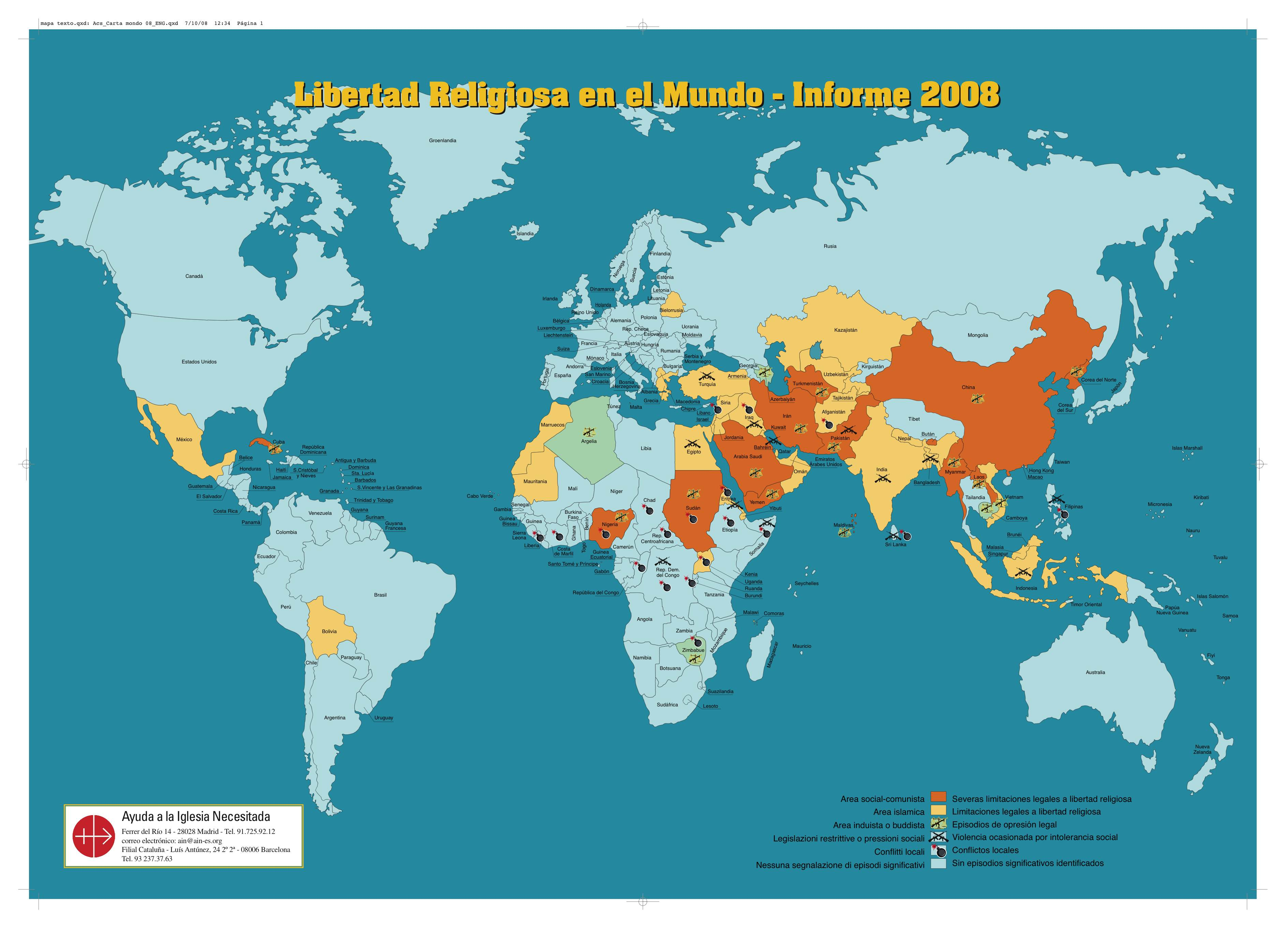

Slide 26
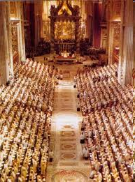
Gaudium et Spes (nº 76)
La comunidad política y la Iglesia son independientes y autónomas, cada una en su propio terreno. Ambas, sin embargo, aunque por diverso título, están al servicio de la vocación personal y social del hombre. Este servicio lo realizarán con tanta mayor eficacia, para bien de todos, cuanto más sana y mejor sea la cooperación entre ellas, habida cuesta de las circunstancias de lugar y tiempo.
Ciertamente, las realidades temporales y las realidades sobrenaturales están estrechamente unidas entre sí, y la misma Iglesia se sirve de medios temporales en cuanto su propia misión lo exige. No pone, sin embargo, su esperanza en privilegios dados por el poder civil; más aún, renunciará al ejercicio de ciertos derechos legítimamente adquiridos tan pronto como conste que su uso puede empañar la pureza de su testimonio o las nuevas condiciones de vida exijan otra disposición. Es de justicia que pueda la Iglesia en todo momento y en todas partes predicar la fe con auténtica libertad, enseñar su doctrina social, ejercer su misión entre los hombres sin traba alguna y dar su juicio moral, incluso sobre materias referentes al orden político

Slide 27
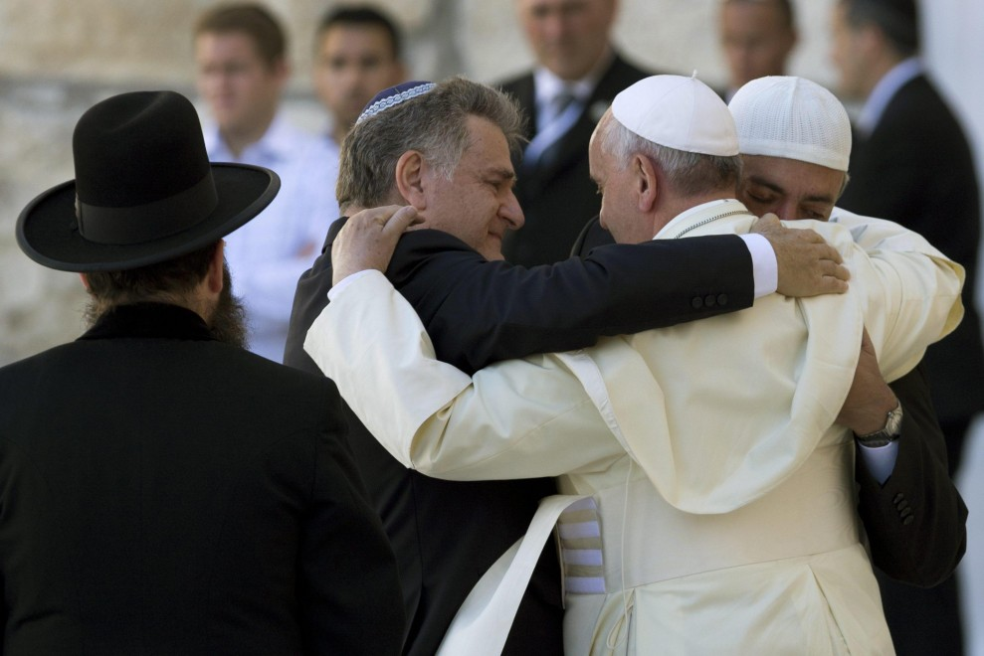
Dignitatis Humanae (2)
Este Concilio Vaticano declara que la persona humana tiene derecho a la libertad religiosa. Esta libertad consiste en que todos los hombres han de estar inmunes de coacción, tanto por parte de individuos como de grupos sociales y de cualquier potestad humana, y esto de tal manera que, en materia religiosa, ni se obligue a nadie a obrar contra su conciencia, ni se le impida que actúe conforme a ella en privado y en público, sólo o asociado con otros, dentro de los límites debidos. Declara, además, que el derecho a la libertad religiosa está realmente fundado en la dignidad misma de la persona humana, tal como se la conoce por la palabra revelada de Dios y por la misma razón natural . Este derecho de la persona humana a la libertad religiosa ha de ser reconocido en el ordenamiento jurídico de la sociedad, de tal manera que llegue a convertirse en un derecho civil.

Slide 28
Dignitatis Humanae, 3
La libertad o inmunidad de coacción en materia religiosa, que compete a las personas individualmente, ha de serles reconocida también cuando actúan en común. Porque la naturaleza social, tanto del hombre como de la religión misma, exige las comunidades religiosas.
A estas comunidades, con tal que no se violen las justas exigencias del orden público, se les debe por derecho la inmunidad para regirse por sus propias normas, para honrar a la Divinidad con culto público, para ayudar a sus miembros en el ejercicio de la vida religiosa y sustentarlos con la doctrina, y para promover instituciones en las que colaboren los miembros con el fin de ordenar la propia vida según sus principios religiosos.
A las comunidades religiosas les compete igualmente el derecho de que no se les impida por medios legales o por acción administrativa de la autoridad civil la elección, formación, nombramiento y traslado de sus propios ministros, la comunicación con las autoridades y comunidades religiosas que tienen su sede en otras partes del mundo, ni la erección de edificios religiosos y la adquisición y uso de los bienes convenientes.
Las comunidades religiosas tienen también el derecho de que no se les impida la enseñanza y la profesión pública, de palabra y por escrito, de su fe.

Slide 29
Papa Francisco habla de libertad religiosa (20.06.2014)
“Todo ser humano es un “buscador” de la verdad acerca de el propio origen y el propio destino. En su mente y su corazón surgen interrogantes y pensamientos que no pueden ser reprimidos o sofocados, en tanto emergen de lo profundo y son connaturales a la íntima esencia de la persona. Son preguntas religiosas y tienen necesidad de la libertad religiosa para manifestarse plenamente. El buscan echar luz sobre el auténtico significado de la existencia, sobre el ligamen que lo conectan con el cosmos y la historia…”
“La razón reconoce en la libertad religiosa un derecho fundamental del hombre que refleja su más alta dignidad, la de poder buscar la verdad y adherir a ella, y reconoce en ella una condición indispensable para poder desplegar toda la propia potencialidad. La libertad religiosa no es sólo la de un pensamiento o de un culto privado. Es libertad de vivir según los principios éticos consecuentes a la verdad encontrada, tanto privada como públicamente. Este es un gran desafío en el mundo globalizado, donde el pensamiento débil –que es como una enfermedad- rebaja incluso el nivel ético general, y en nombre de un falso concepto de tolerancia se termina por perseguir a aquellos que defienden la verdad sobre el hombre y sus consecuencias éticas.

Slide 30
“Los ordenamientos jurídicos, estatales o internacionales, están llamados por lo tanto a reconocer, garantizar y proteger la libertad religiosa, que es un derecho intrínsecamente inherente a la naturaleza humana, a su dignidad de ser libre, y es también un indicador de una sana democracia y una de las fuentes principales de la legitimidad del Estado”
“La libertad religiosa, recibida en las constituciones y en las leyes y traducida en comportamientos coherentes, favorece el desarrollo de relaciones de mutuo respeto entre las diversas Confesiones y su sana colaboración con el Estado y la sociedad política, sin confusión de roles y sin antagonismos. En lugar del conflicto global de valores se hace posible de ese modo, a partir de un núcleo de valores universalmente compartidos, una colaboración global en vista del bien común”

Slide 31
“A la luz de la adquisición de la razón, confirmada y perfeccionada por la revelación, y del progreso civil de los pueblos, resulta incomprensible y preocupante que, todavía hoy, en el mundo permanezcan discriminaciones y restricciones de derechos por el sólo hecho de pertenecer y profesar públicamente una fe determinada. ¡Es inaceptable que todavía subsistan verdaderas y propias persecuciones por motivos de pertenencia religiosa! ¡Incluso guerras! Esto hiere la razón, atenta contra la paz y humilla la dignidad del hombre”
“Es para mí motivo de gran dolor constatar que los cristianos en el mundo padecen el mayor número de tales discriminaciones. La persecución contra los cristianos hoy es todavía más fuerte que en los primeros siglos de la Iglesia, y hay más cristianos mártires que en aquella época. Esto ocurre a más de 1700 años del edicto de Constantino, que concedía la libertad a los cristianos de profesar públicamente su fe”

